Slide 1
CheeYoon
Movie
2023년 03월 31일 금요일 1시20분

Slide 2

INDEX
계획 | 1. 주제 및 목적 2. 개발환경 (개발 리소스) 3. 작업 분할 구조도 (WBS) 4. 작업일정
분석 및 설계 | 5. 요구사항 분석 6. 유스케이스 다이어그램(Usecase Diagram) 7. 순차다이어그램 (Sequence Diagram) 8. 기능정의서 9. Db설계(ERD)
구현 및 테스트 | 10. Project source Explore 11. UI 시연 및 핵심 기능 12. 차후 개발 내용

Slide 3
1. 주제 및 목적
본 시스템은 영화 조회 및 평점 기능과 자유게시판 시스템을 통합하여 하나의
프로그램으로 이용 및 관리할 수 있는 영화 리뷰 사이트 입니다.
이용자
모든 이용자는 자유롭게 접근하여 영화 정보를 조회 할 수 있으며, 영화 제목이나 태그 등으로 검색 가능한 편리한 검색 시스템을 지원.
영화 순위 시스템을 적용하여 관람객 순 혹은 평점 (현재 상영작 or 모든 영화) 순서로 영화 차트 조회 가능.
커뮤니티 기능 [자유게시판]을 제공하여 자유롭게 글을 작성하고 답변글, 댓글을 추가 할 수 있다.
자유게시판은 파일 첨부 기능을 지원하며, 검색 (제목, 내용, 작성자) 기능을 갖추고 있다.
관리자
관리자는 회원 전체 목록을 조회, 검색 할 수 있고, 회원 상세 페이지에서 회원의 최근 작성 글을 검사 하여 유해 게시물이라 판단되면 수정 혹은 삭제 가능.
영화 등록, 태그 설정, 예고편을 등록 하는 영화 관리. 관리자의 판단 하에 폭력적인 평점 리뷰는 삭제 가능하다.
3
Notes:
기존에 운용되고 있는 해외 유명 영화 리뷰 사이트 및 네이버 영화 페이지를 참조

Slide 4
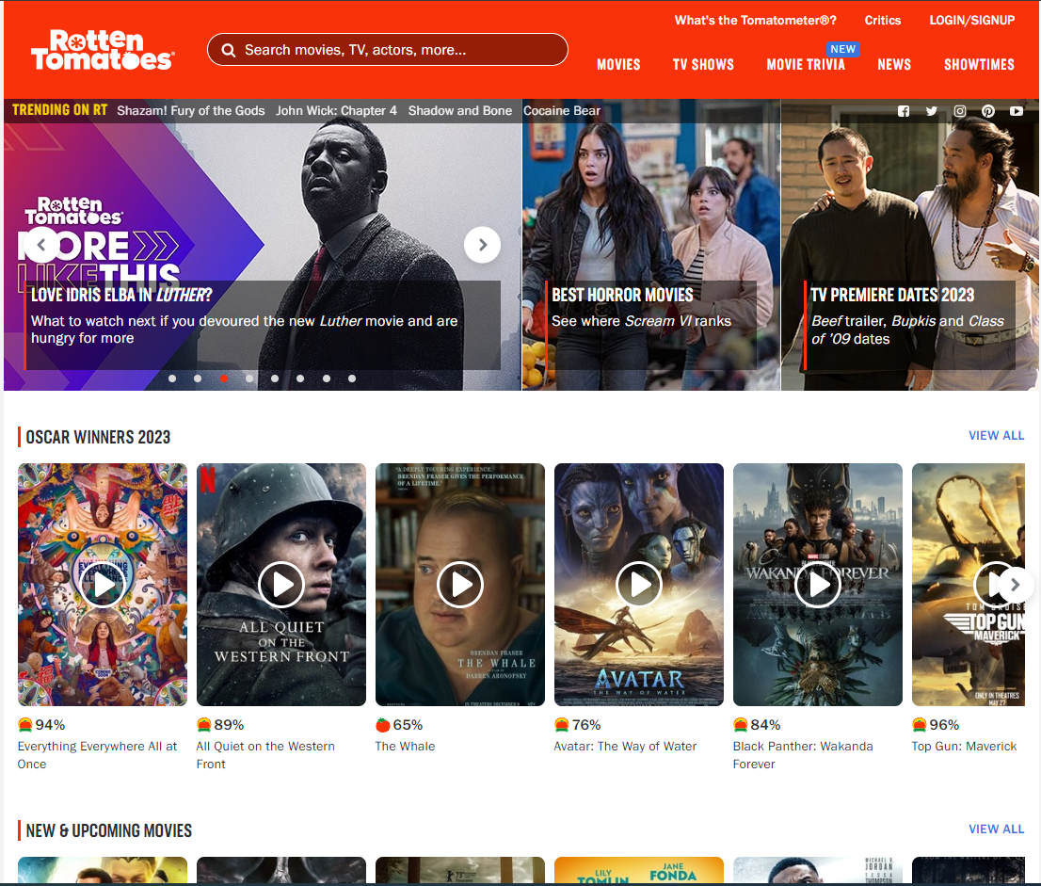
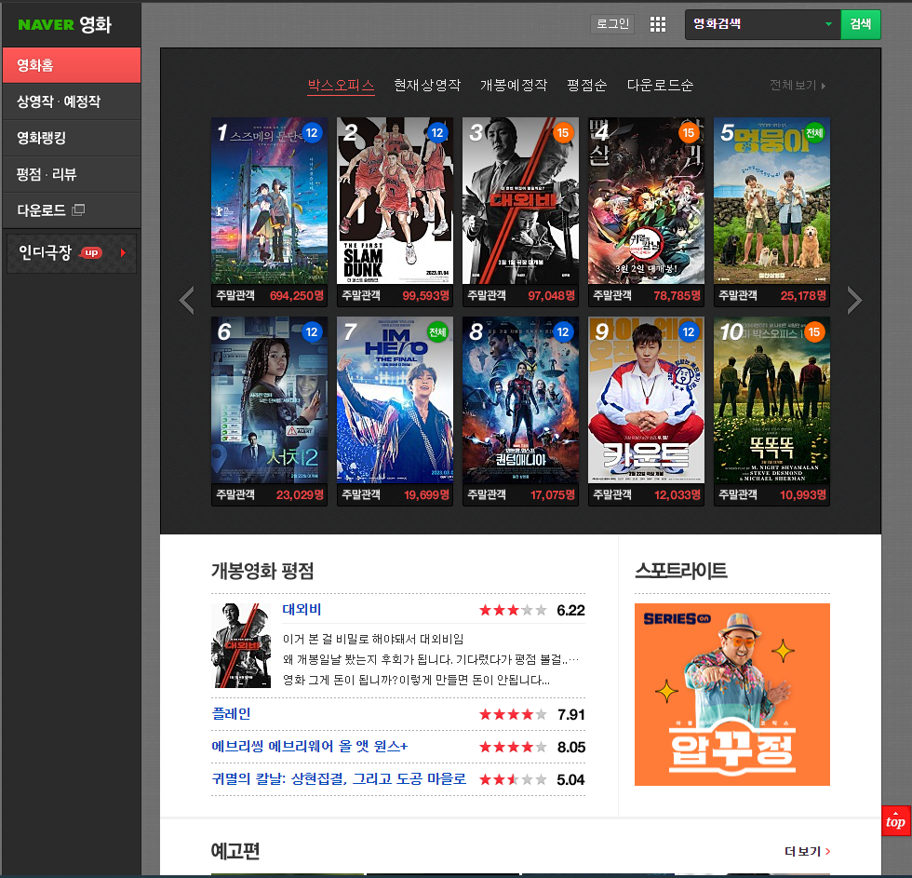
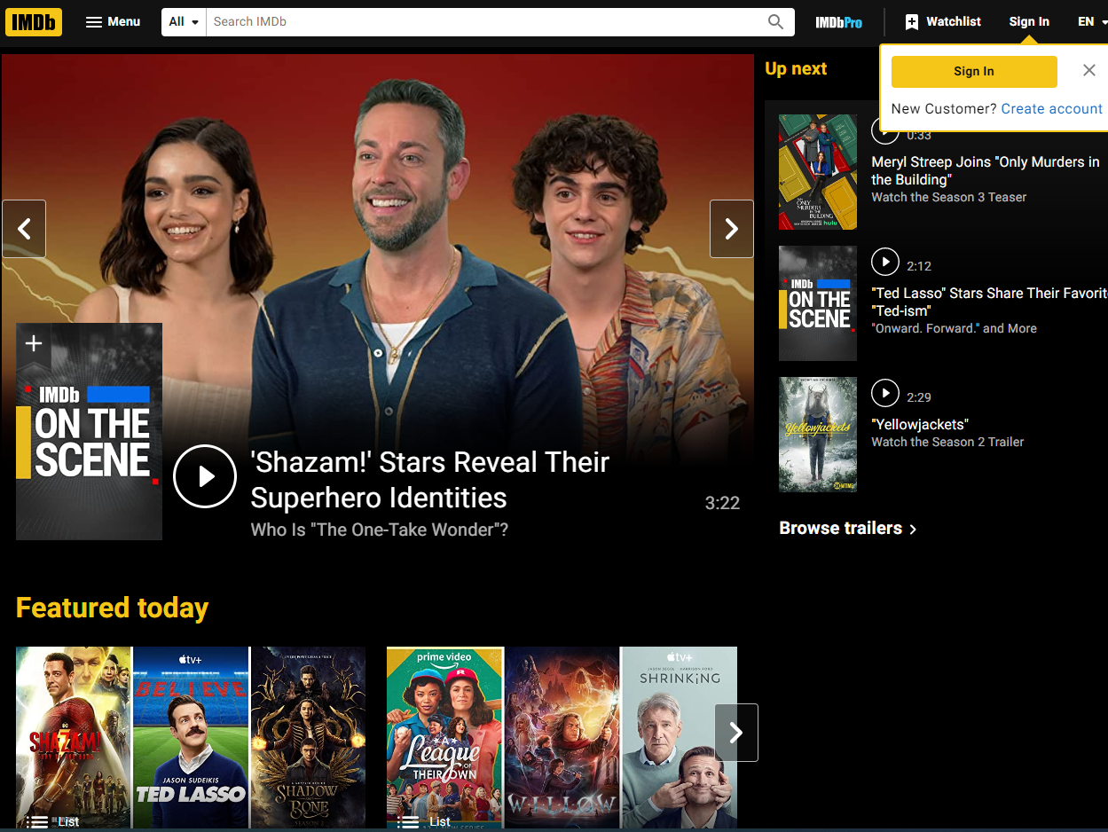

1. 주제 및 목적
- 참조
기존에 운용되고 있는 영화 리뷰 사이트 들을 벤치마킹(Benchmarking)하여
제작했습니다.
CheeYoon_Movie
영화리뷰 사이트
4
Notes:
기존에 운용되고 있는 해외 유명 영화 리뷰 사이트 및 네이버 영화 페이지를 참조

Slide 5
2. 개발환경 (Resources)
OS
Windows 10 Professional
WAS
Apache Tomcat 9.0.71
DBMS
Oracle XE 11g
Language
Java Platform 8, JSP & Servlet
Model
MVC model (model 2)
WEB
HTML5, CSS/CSS3, JavaScript
Tool
Eclipse IDE for Enterprise Java Developers, eXERD (E-R Modeling Tool)
Open
Source
JavaScript jquery-3.4.1, jquery-ui-1.12.1, cos-26Dec2008, React,
5

Slide 6
3. 작업분할 구조도
회원가입
마이메뉴
회원 관리
정보수정
회원 검색
회원탈퇴
회원 관리
회원 전체 목록
평점 등록
평점 리스트
영화 등록
평점 관리
평점 수정
메뉴 조회
영화 순위
등록
태그 등록
평점 삭제
개봉 예정작
예고편 등록
관리자
회원
현재 상영작
상세보기
제목 검색
영화 업데이트
댓글 작성
영화 관리
영화 검색
태그 검색
영화 수정
댓글 수정
영상 검색
댓글 관리
댓글 삭제
자유게시판 관리
글 관리
글 보기
답글 작성
댓글 관리
답글 관리
글 작성
답글 삭제
평점 관리
자유 게시판
글 수정
전체 검색
글 삭제
제목 검색
글 검색
내용 검색
로그인/로그아웃
작성자 검색
6

Slide 7
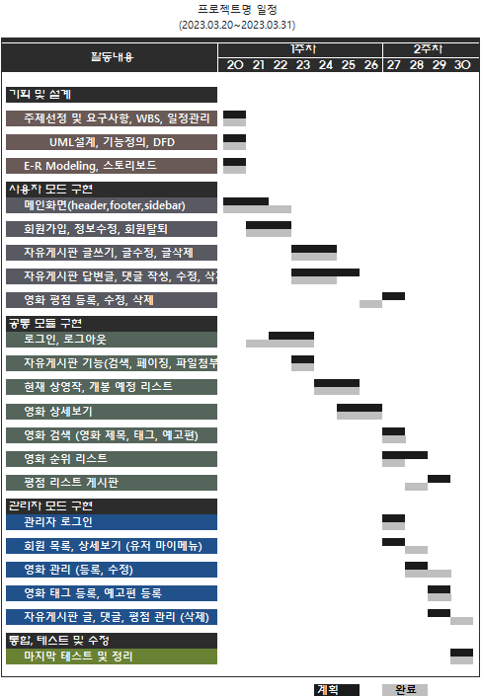
4. Gantt Chart를 이용한 일정관리
7

Slide 8
5. 요구사항분석
회원
웹 페이지를 통해 비회원도 자유롭게 접근하여 영화를 검색 및 조회 할 수 있으며, 게시판 그 어느 곳이든 자유롭게 조회가 가능하다.
회원가입을 하면 영화에 평점 등록이 가능해지고, 자유게시판에서 글 작성이나 댓글 작성을 할 수 있게 된다.
영화 검색 서비스는 영화 제목, 태그, 예고편을 다중 검색 할 수 있는 시스템을 지원한다.
영화 순위 페이지에서는 영화 중 누적 관람객 순이나 평점 순으로 조회 할 수 있다.
로그인 후 마이 메뉴를 통해 자신이 최근 작성한 글, 평점을 확인 할 수 있다.
회원정보 수정, 탈퇴 및 내가 등록한 평점을 확인할 수 있다.
부적절한 언행을 사용한 평점이나 유해 게시글은 삭제 될 수 있다.
8

Slide 9
5. 요구사항분석
관리자
관리자는 회원 목록에서 전체 회원을 검색 및 조회 할 수 있다.
등록 페이지에서 영화, 태그, 예고편의 등록을 일괄적으로 처리한다.
개봉 예정 영화 중에 날짜가 지난 영화는 한번에 업데이트 할 수 있고, 따로 영화 수정이 가능하여 정보 서비스의 품질을 개선 할 수 있다.
게시판이나 평점의 부적절한 언행이 보이는 글들은 관리자가 임의로 삭제 할 수 있다.
9

Slide 10
5. 요구사항분석
이용자 권한
관리자
비회원
회원가입
정회원
회원 조회, 검색
영화 등록, 수정
태그 등록
예고편 등록
게시판 관리
평점 관리
영화 검색 (제목,태그,영상)
영화 상세보기 (평점 조회)
영화 순위 (관객, 평점 순)
게시판 조회
평점 목록 조회
영화 평점 등록, 수정, 삭제
게시판 글 작성, 수정, 삭제
게시판 댓글 작성, 수정, 삭제
마이메뉴, 회원정보 수정 등 개인서비스 제공
▷ 용어정리
이용자 : 영화리뷰 시스템을 이용하고자 하는 모든 사람들
관리자 : 관리자 권한을 부여 받은 운영자
비회원 : 시스템 내에서 회원가입절차를 거치지 않고 시스템을 이용하는 자
회 원 : 시스템 내에서 회원가입절차를 거쳐 가입한 자로, 모든 권한 이용 가능
10

Slide 11
6. 유스케이스 다이어그램 (usecase diagram)
회원가입
영화
상세보기
관리자 로그인
영화 순위표
<<include>
<<include>
전체 회원 목록, 회원 검색
영화검색
nonmember
영화 리스트
(현재 상영,
개봉 예정)
user
평점 등록, 수정, 삭제
admin
회원탈퇴
평점 관리
member
마이메뉴
로그인
정보수정
영화 등록, 수정
<<extend>>
비번찾기
자유게시판
예고편 등록
<<extend>>
답변글
작성,삭제
댓글작성,
수정,삭제
게시판 관리
글 작성, 검색 수정, 삭제
11

Slide 12
7. 순차 다이어그램 (user mode sequence diagram)
방문이용자
가입
로그인/아웃
영화검색
영화 목록
평점등록
영화순위
마이메뉴
게시판
1. 회원정보입력
1.1 id중복체크
2. 회원정보확인
3. 로그인
4. 회원정보확인승인
5. 영화검색
6. 영화정보확인
7. 영화 리스트
8. 영화 목록 확인
9. 평점등록
10.평점등록확인
11. 영화 순위 조회
12. 영화 순위 확인
13. 개인 메뉴
14. 내 평점 등록 정보, 내 게시글, 내 정보 등 조회
15. 글 작성 / 답글 달기 / 댓글 달기 / 조회 / 삭제
16. 게시판 확인
12

Slide 13
7. 순차 다이어그램 (admin mode sequence diagram)
관리자
로그인/아웃
영화 관리
예고편 관리
게시판 관리
평점 관리
회원 관리
1. 로그인
2. 관리자승인
3. 영화 등록 및 수정
4. 영화 목록 확인
5. 예고편 등록 및 수정
6. 예고편 정보 확인
7. 게시판 조회 / 삭제
8. 게시판 목록 확인
9. 평점 조회 / 삭제
10.평점 목록 확인
11. 회원 목록 / 검색
12. 회원 목록 확인
13

Slide 14
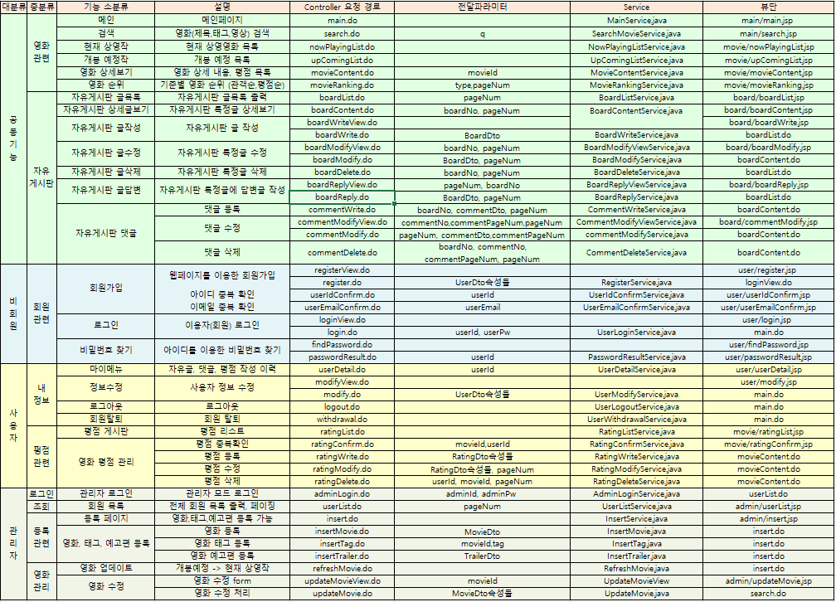
8. 기능정의서 및 설계
14

Slide 15
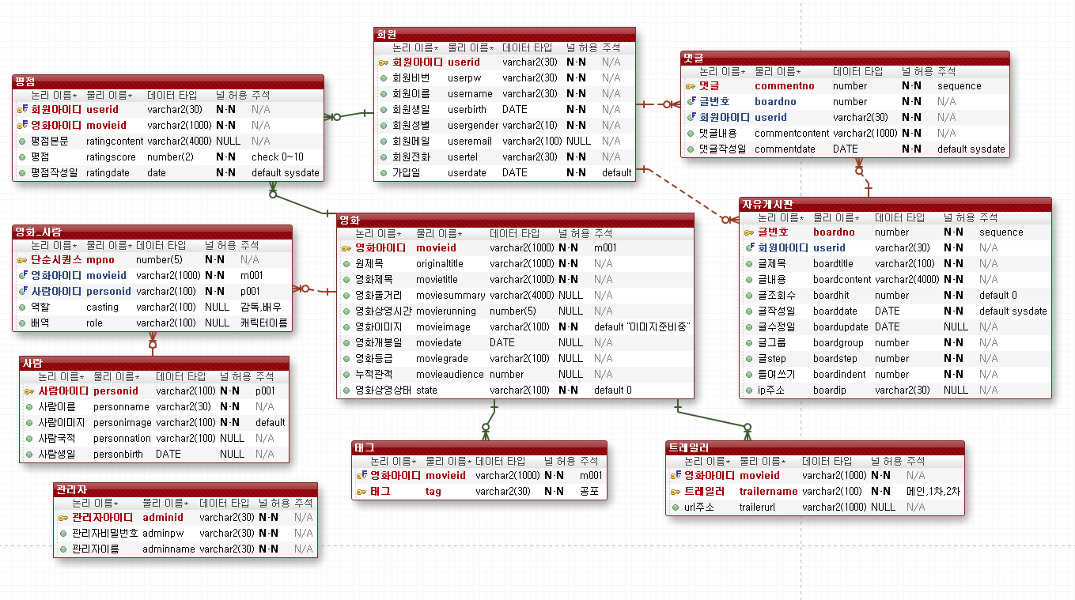
9. DB 설계 (ERD)
15

Slide 16
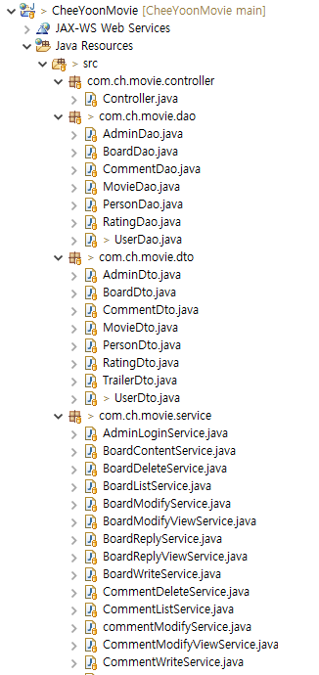
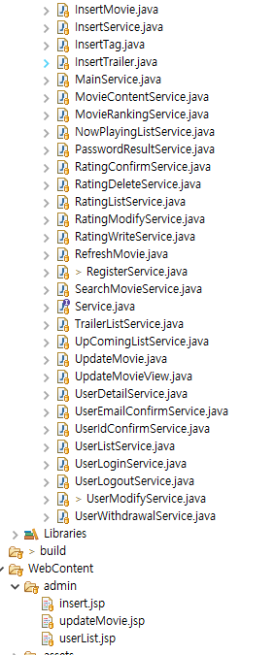
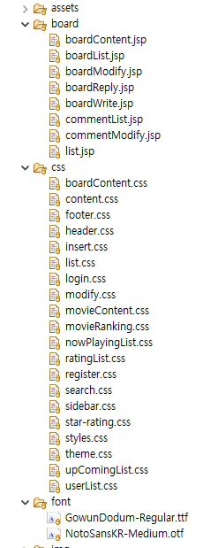
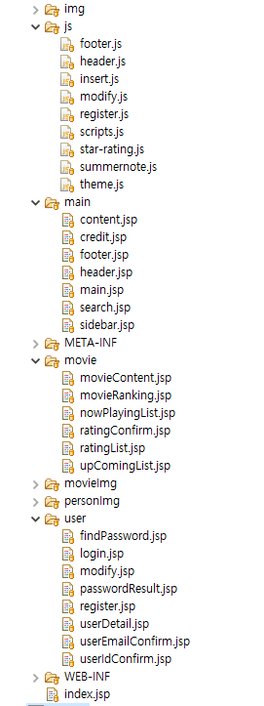
10. Project Source Explorer
16

Slide 17
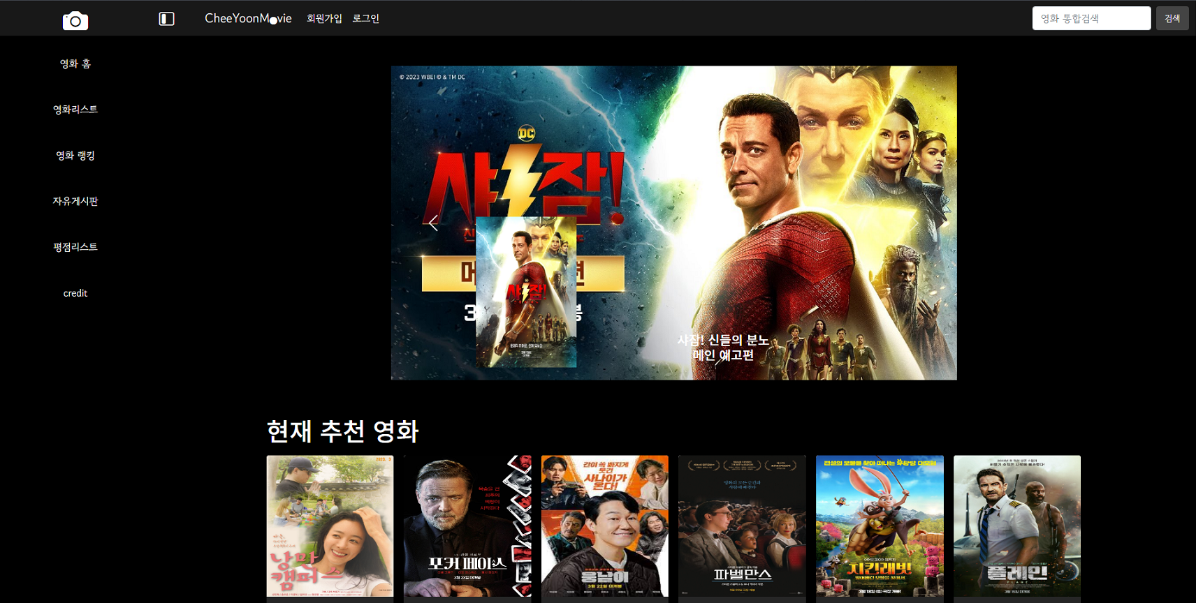
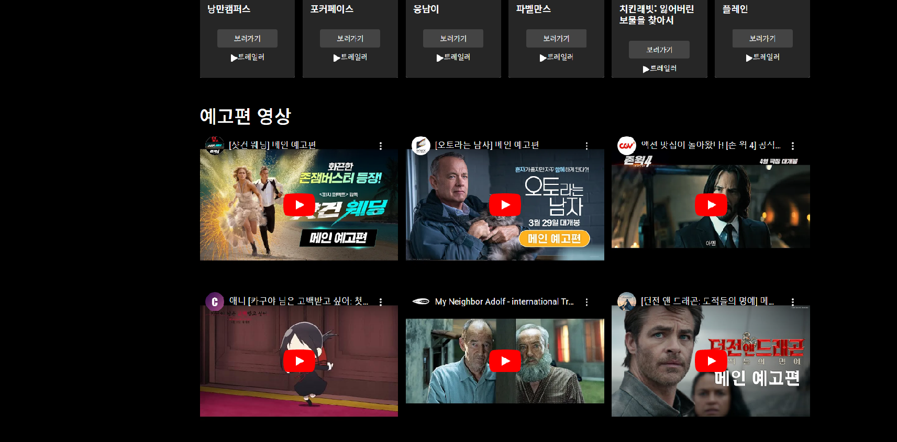
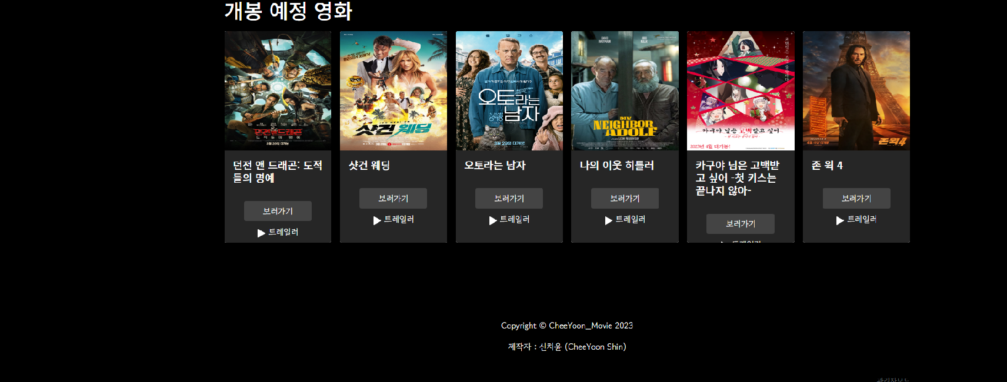
11. UI 시연 및 핵심기능 – 메인페이지
①
②
로그인전, 회원로그인후, 관리자로그인 후 해더의 메뉴가 다르게 보인다
영화 통합 검색
비회원, 회원, 관리자 모두 이용가능
영화 제목, 태그, 예고편 전체 검색 기능
사이드 메뉴
토글 버튼으로 접고 펼치는 기능
영화 홈, 영화 리스트, 영화 랭킹, 자유게시판, 평점 리스트, credit
최근 Hot한 영화 슬라이드
현재 상영중 영화 추천
예고편 추천
개봉 예정 영화 추천
③
④
⑤
⑥
⑦
17

Slide 18
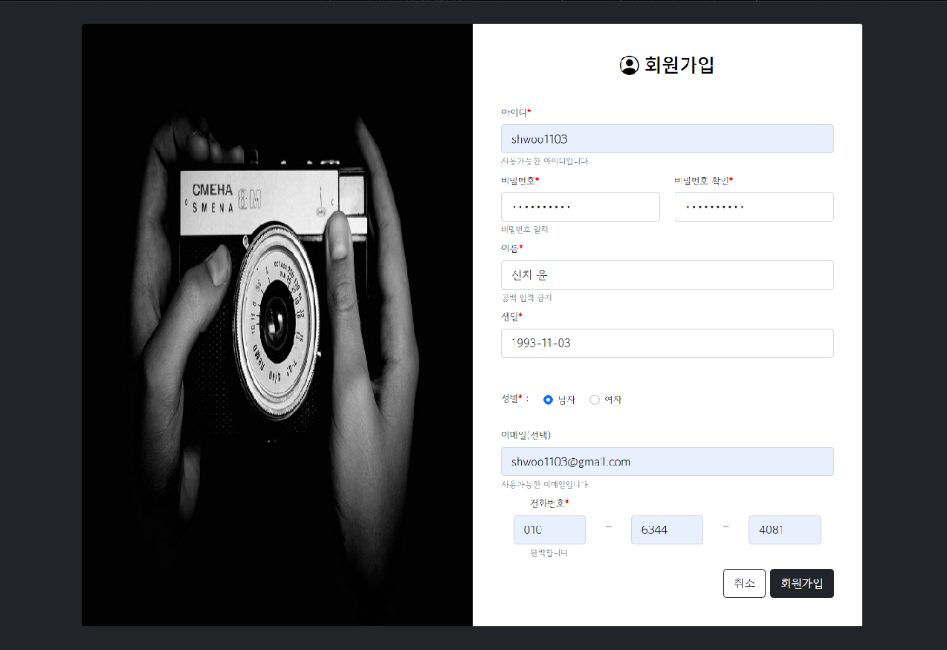
11. UI 시연 및 핵심기능 – 회원가입
아이디 유효성검사
공백, 한글, 특수문자 금지, 2~20글자
아이디 중복 확인 (Ajax 이용)
비밀번호 유효성검사
공백, 한글 금지, 4~20 글자 이내
영문,숫자,특수문자 혼합 입력
이름
공백 금지, 2글자 이상, 한글만 입력 가능
생일
jQueryUI DatePlcker 이용
이메일
정규표현식 패턴 검사
전화번호
정규표현식 패턴 검사
①
②
③
④
⑤
⑥
18

Slide 19
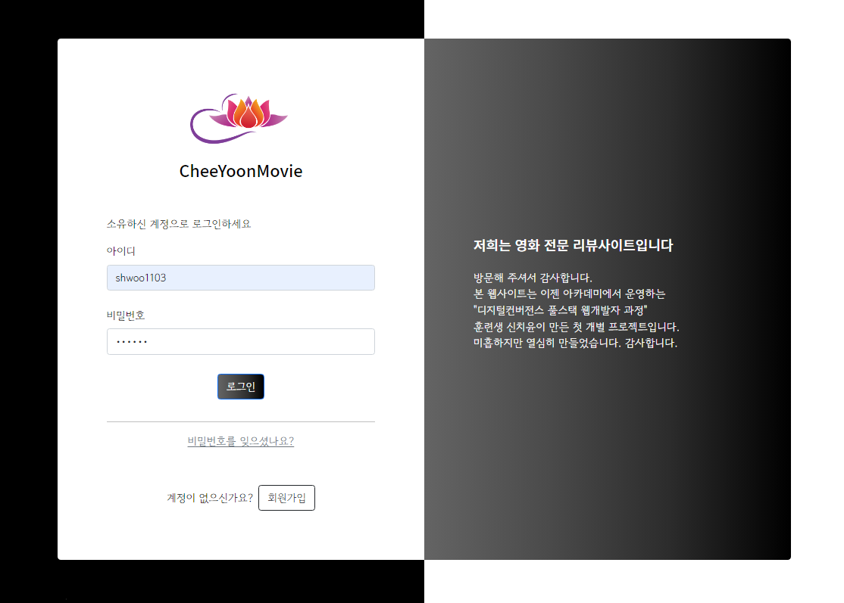
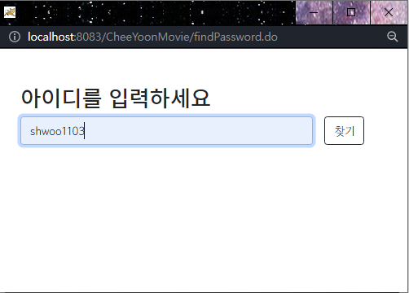
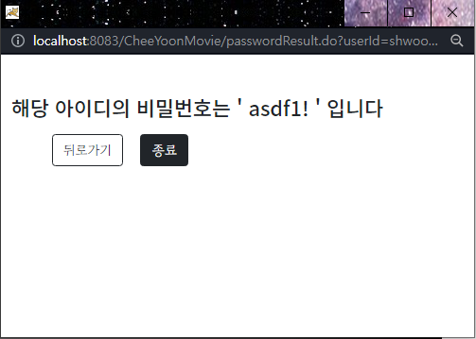

11. UI 시연 및 핵심기능 – 로그인
로고를 클릭하면 메인화면으로 이동
비밀번호를 잊었을 경우 클릭
간편하게 회원가입 페이지로 전환 버튼
아이디 입력 후 컨트롤러에 요청 전송
아이디가 DB에 존재하면 비밀번호를 출력한다.
①
②
③
④
⑤
18

Slide 20
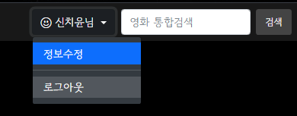

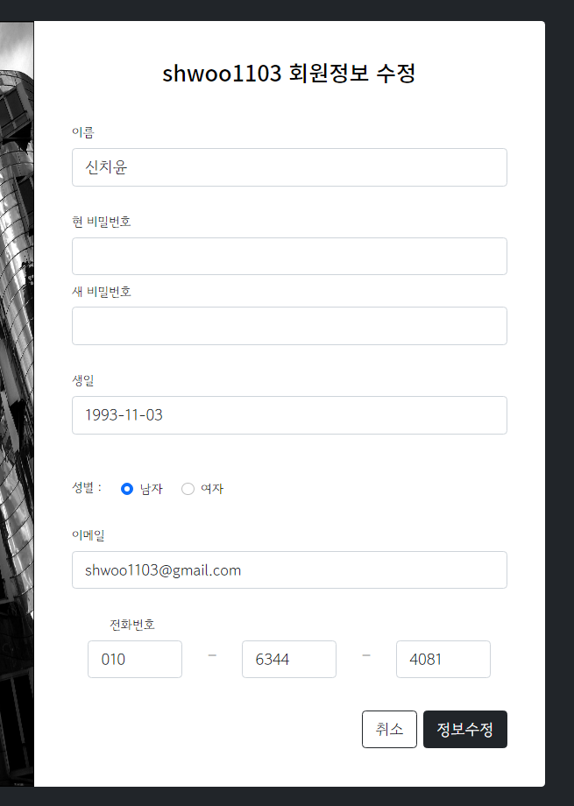
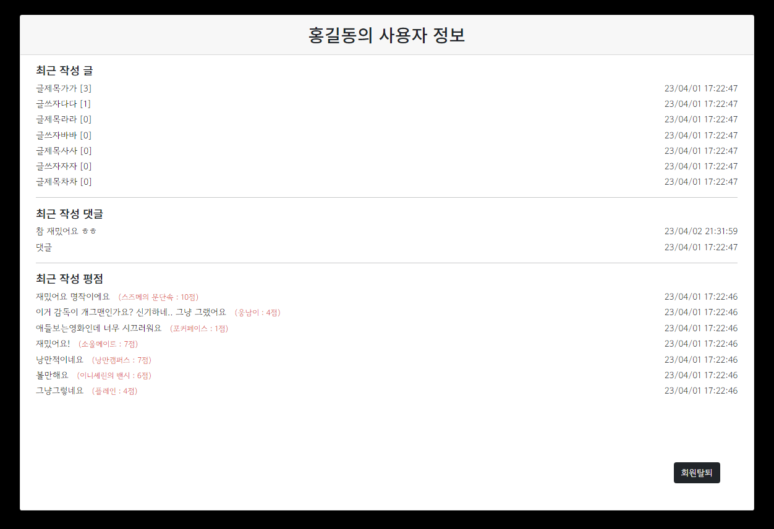
11. UI 시연 및 핵심기능 – 사용자 정보
①
로그인 후 헤더 인터페이스 : 정보수정 및 로그아웃. 사용자 이름을 표시
현 비밀번호를 맞게 작성해야 정보수정 가능한 유효성 검사. 새 비밀번호는 미입력시 기존 비밀번호 유지
마이메뉴 : 사용자의 최근 작성한 자유게시판 글 목록, 댓글, 평점 등을 한눈에 확인 할 수 있다.
회원탈퇴 후에는 해당 회원이 작성했던 글이나 평점도 한꺼번에 삭제
③
②
④
18

Slide 21
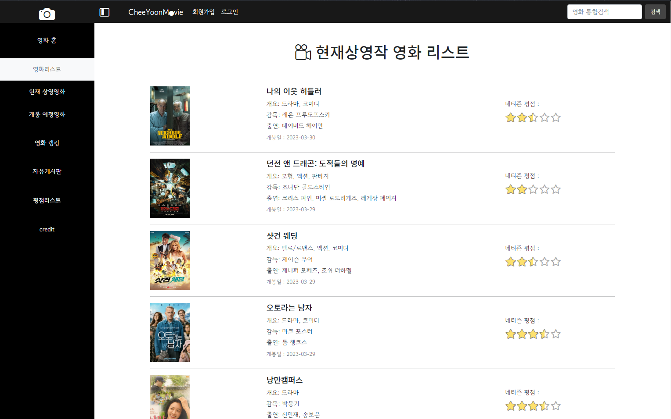
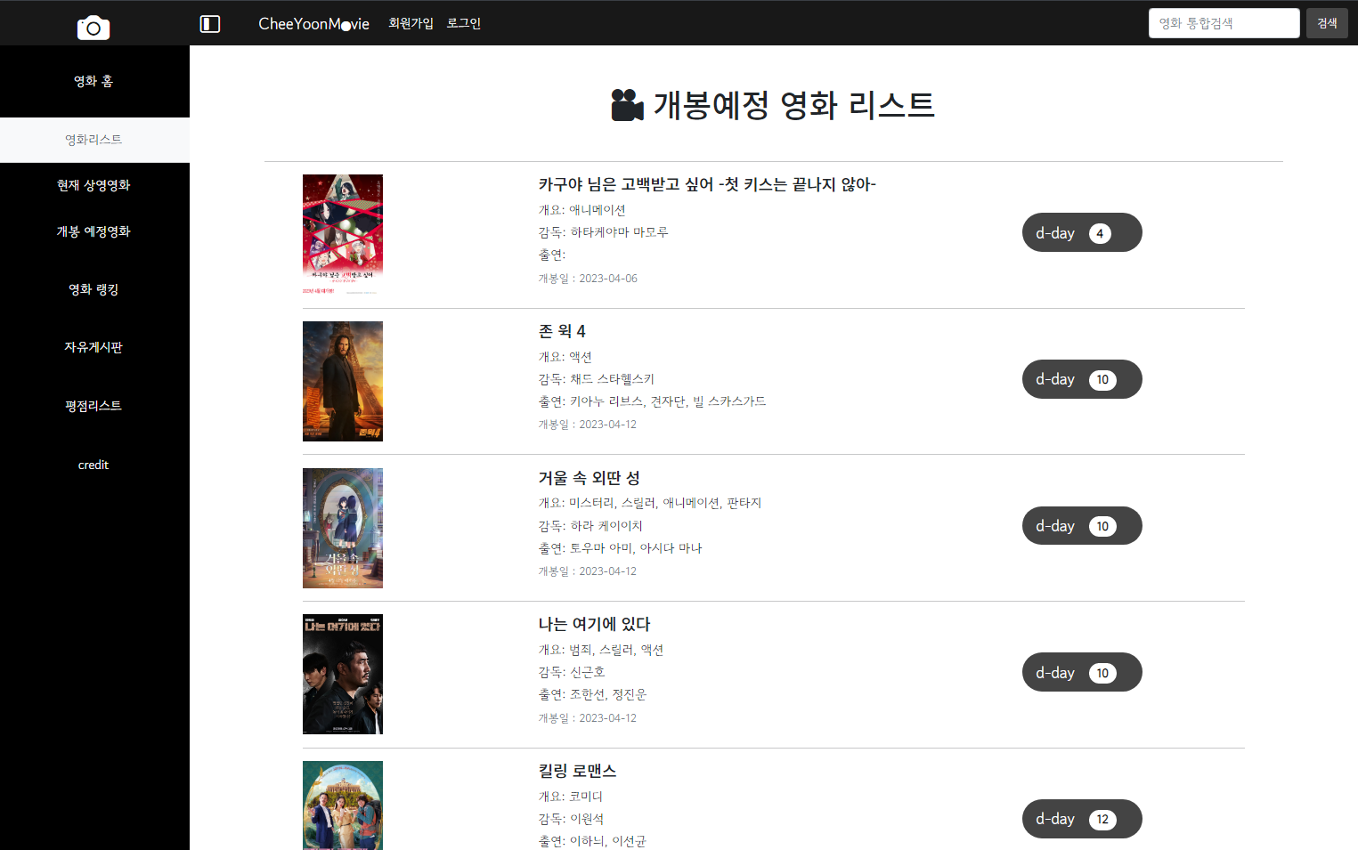
11. UI 시연 및 핵심기능 – 영화 리스트
영화 리스트는 현재 상영작이나 개봉 예정작 두가지로 나뉜다. 이미지나 텍스트를 클릭하면 영화 상세보기 페이지로 이동
회원이 평점을 등록할수 있고 평균 평점을 통계로 출력한다.
개봉 예정작은 남은 개봉일을 d-day로 보여줄 수 있다.
①
②
③
18

Slide 22
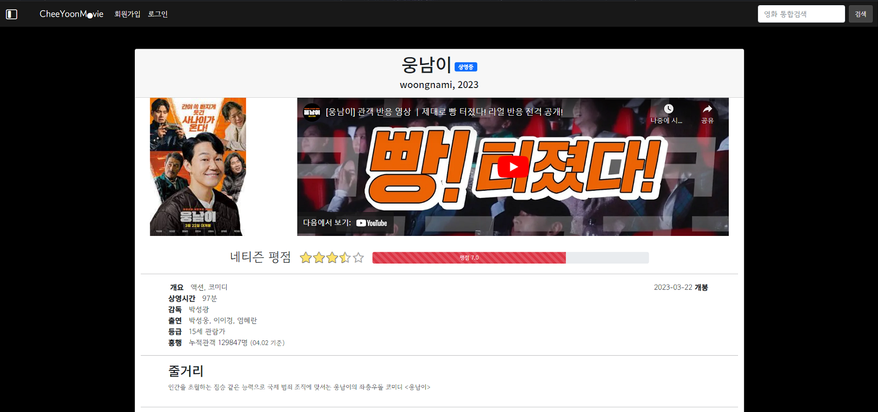
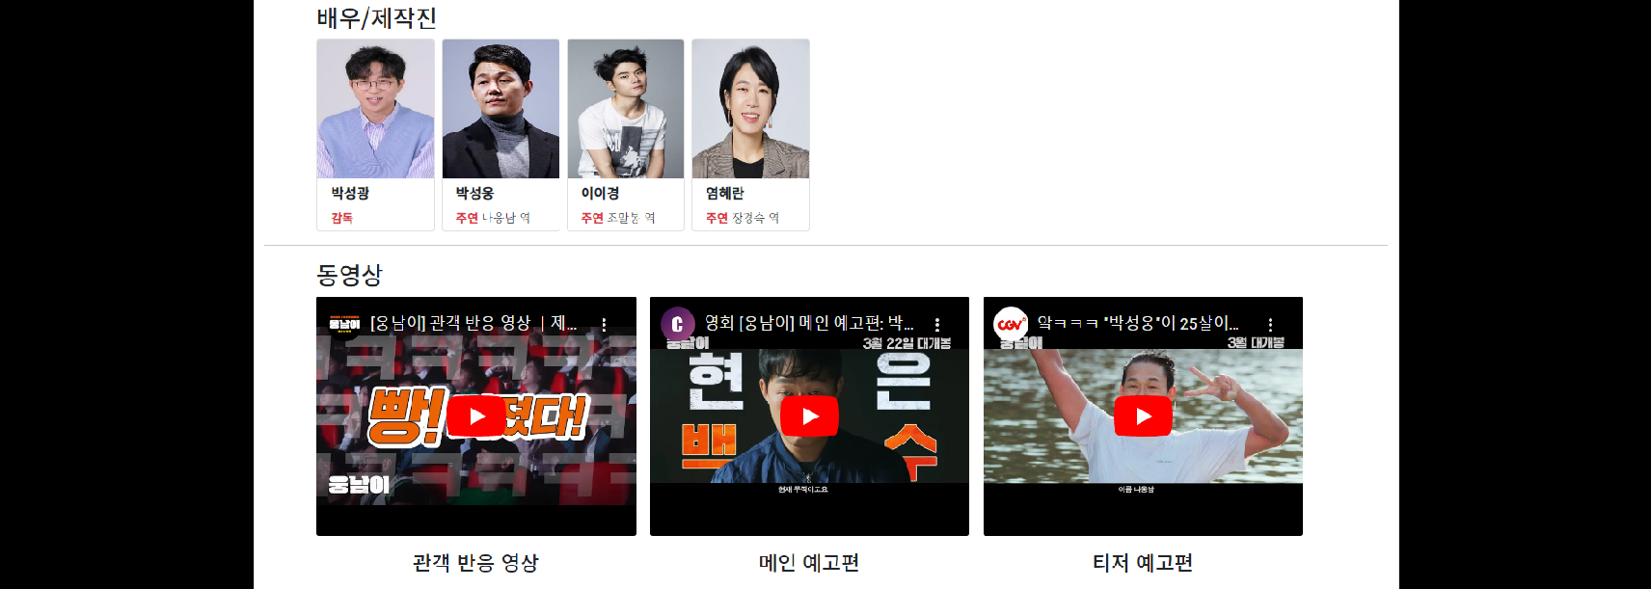
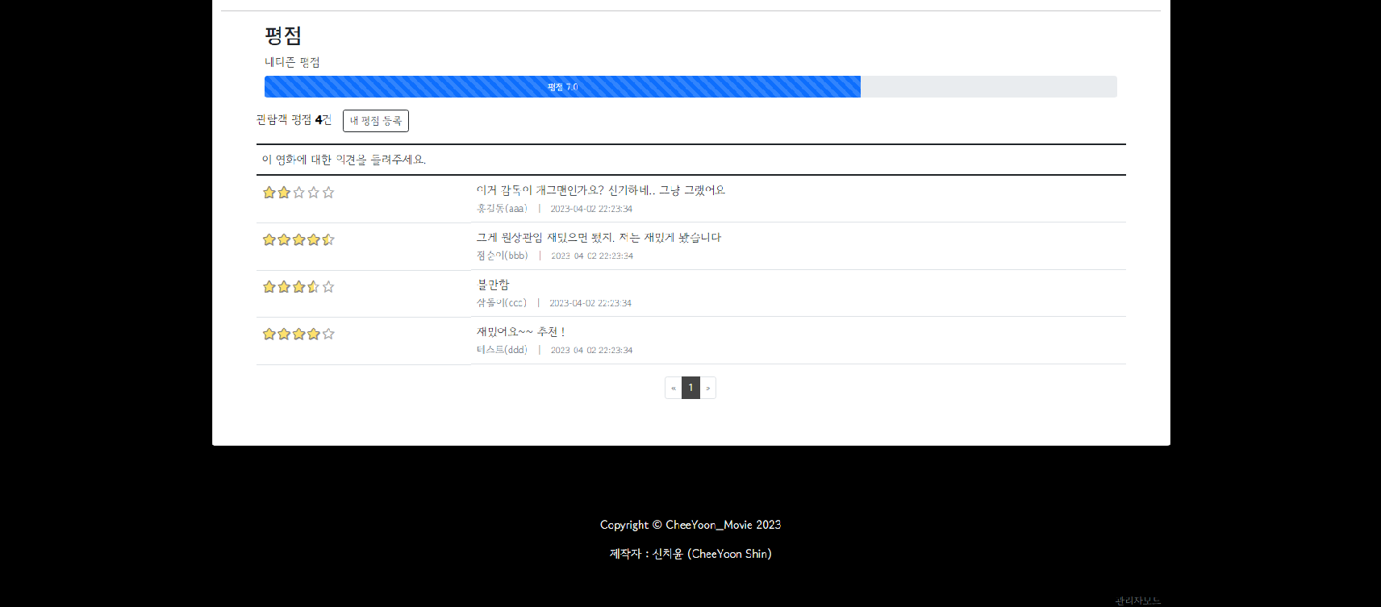
11. UI 시연 및 핵심기능 – 영화 상세보기
영화 상세정보를 한눈에 확인 가능하다
인물들의 역할, 배역을 출력
해당 영화의 예고편들을 리스트 보여준다
로그인한 회원이라면 평점을 등록, 수정 할 수 있다. 평점 리스트는 페이징 처리된다.
①
②
③
④
18

Slide 23
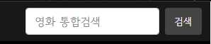



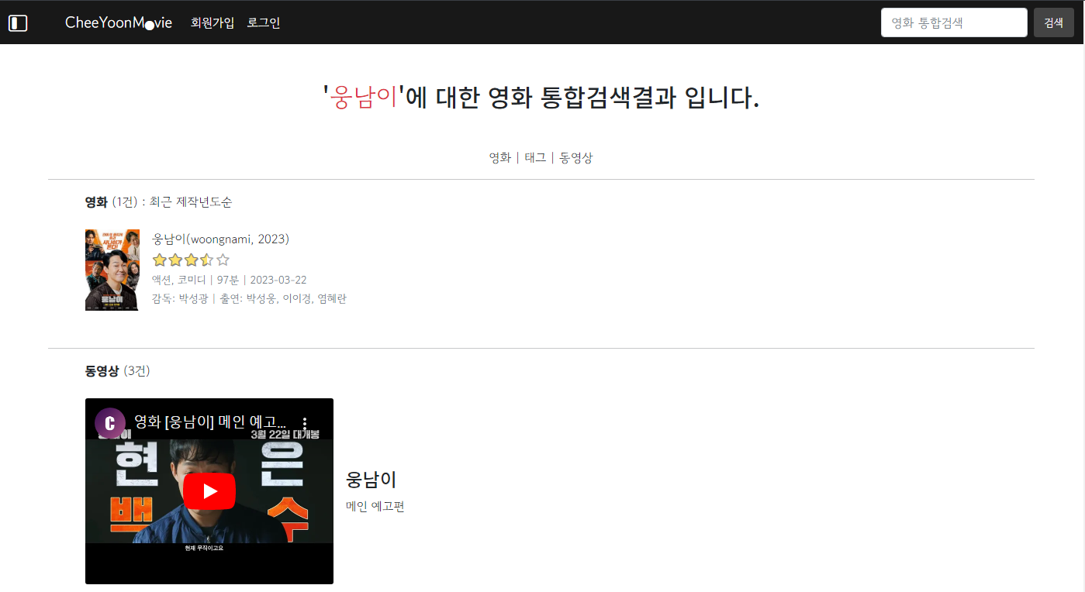
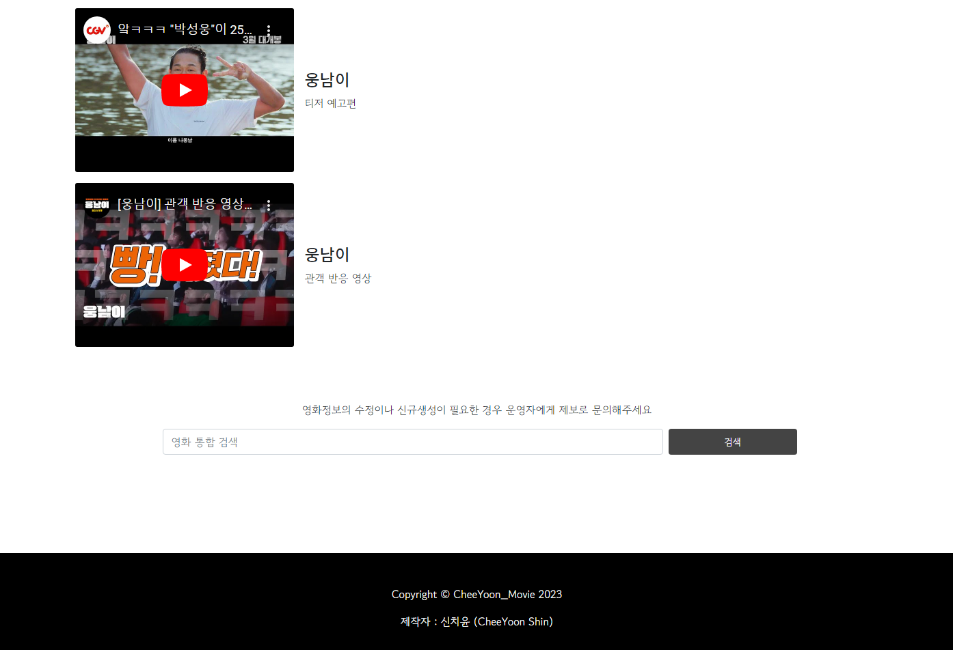
11. UI 시연 및 핵심기능 – 통합 검색
헤더 검색 기능을 이용해도 영화 상세보기 페이지에 연결 된다.
통합 검색은 제목, 태그, 예고편을 검색을 지원한다.
찾는 영화가 없으면 다시 검색 할 수 있는 검색창을 제공한다. 빈공간은 검색 불가능
①
②
③
18

Slide 24
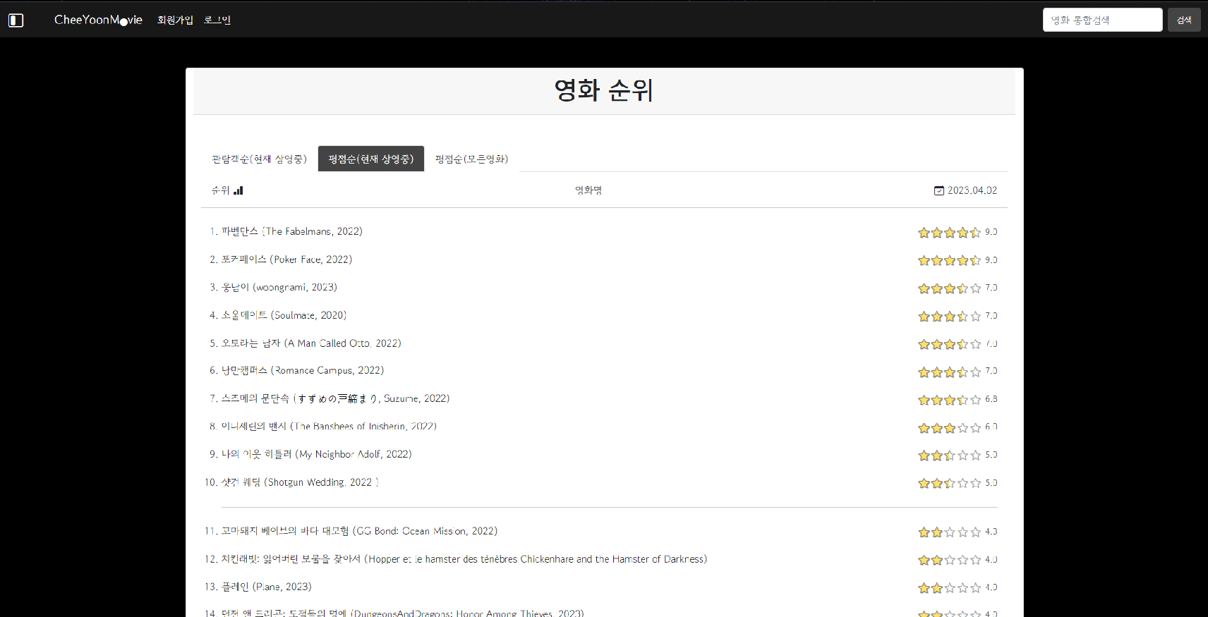
11. UI 시연 및 핵심기능 – 영화 순위
관람객 순, 평점순 (현재 상영작), 평점순 (모든 영화), 순서로 영화 순위를 확인 할 수 있다.
영화 타이틀을 클릭하면 해당 영화 상세보기 페이지로 이동
평점을 한눈에 볼 수 있다
①
③
②
18

Slide 25
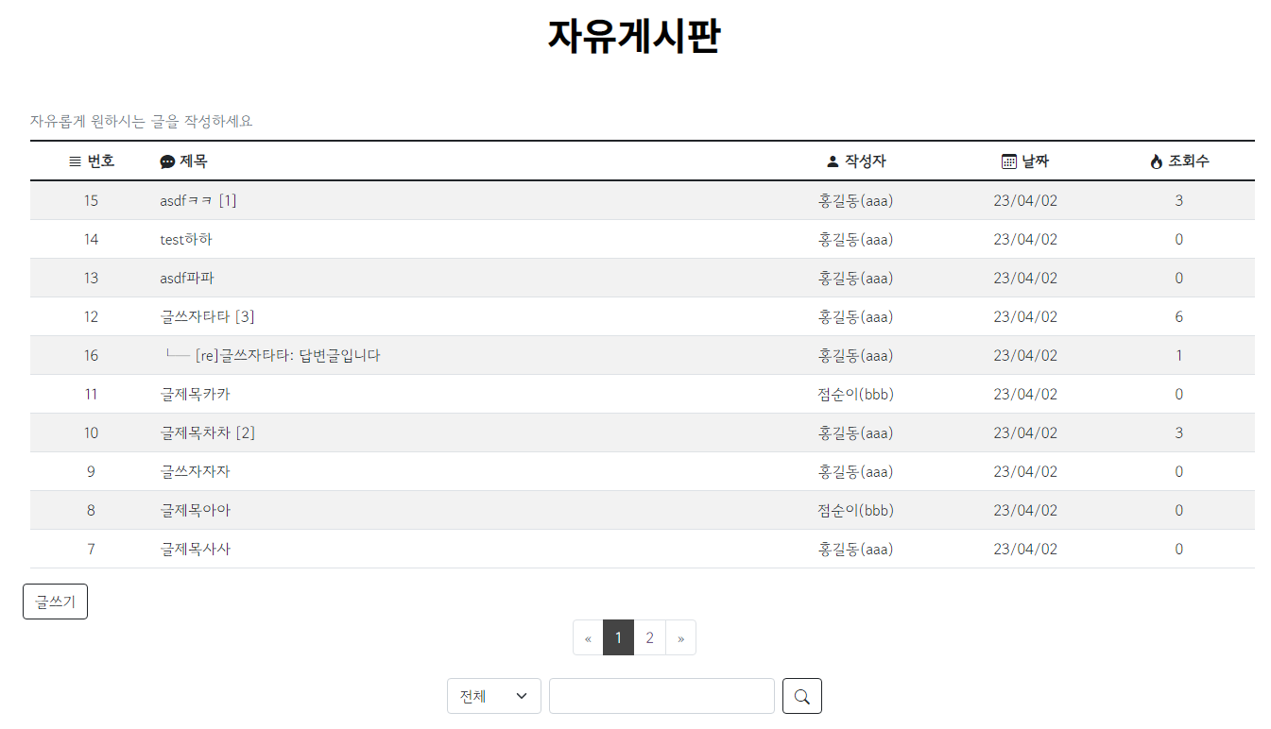
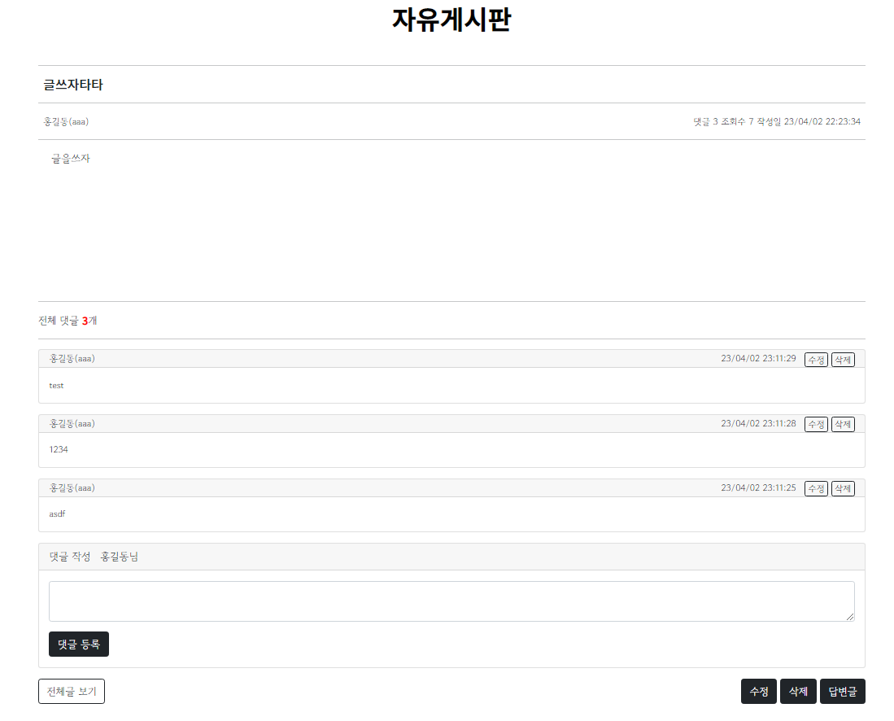
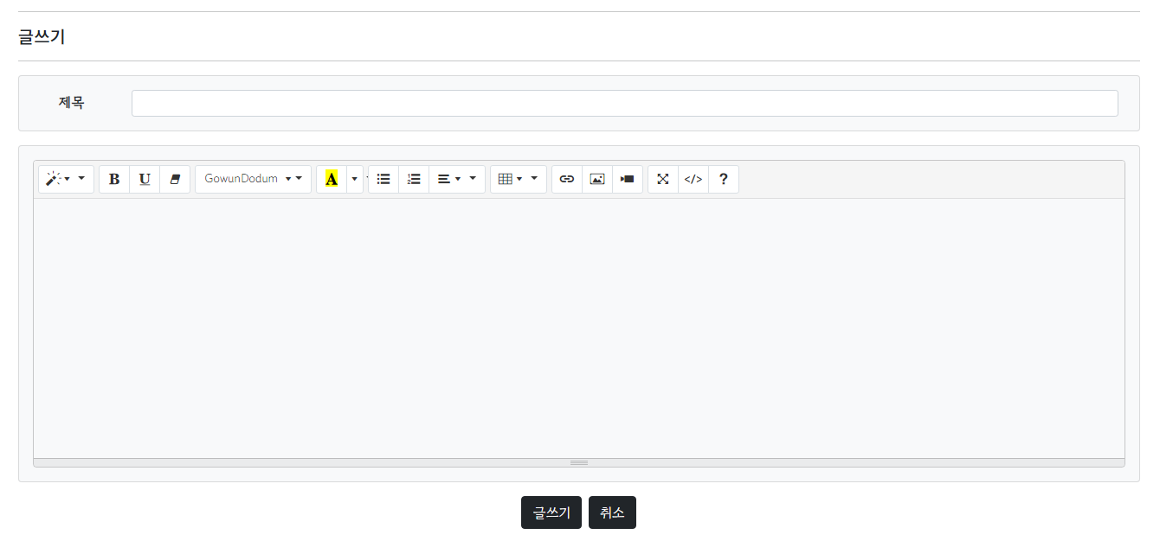
11. UI 시연 및 핵심기능 – 자유게시판
자유게시판은 답변글 기능을 지원하고 댓글 개수도 제목에서 확인 가능
검색 시스템 : 전체, 제목, 내용, 작성자 분류로 검색을 세분화 시킬 수 있다.
게시판 글, 댓글 모두 페이징 처리 된다.
작성한 글이나 댓글이 사용자 본인이라면 수정, 삭제가 가능
오픈소스 라이브러리 summerNoteEdit 를 이용. 파일 첨부 지원
①
③
②
⑤
④
18

Slide 26
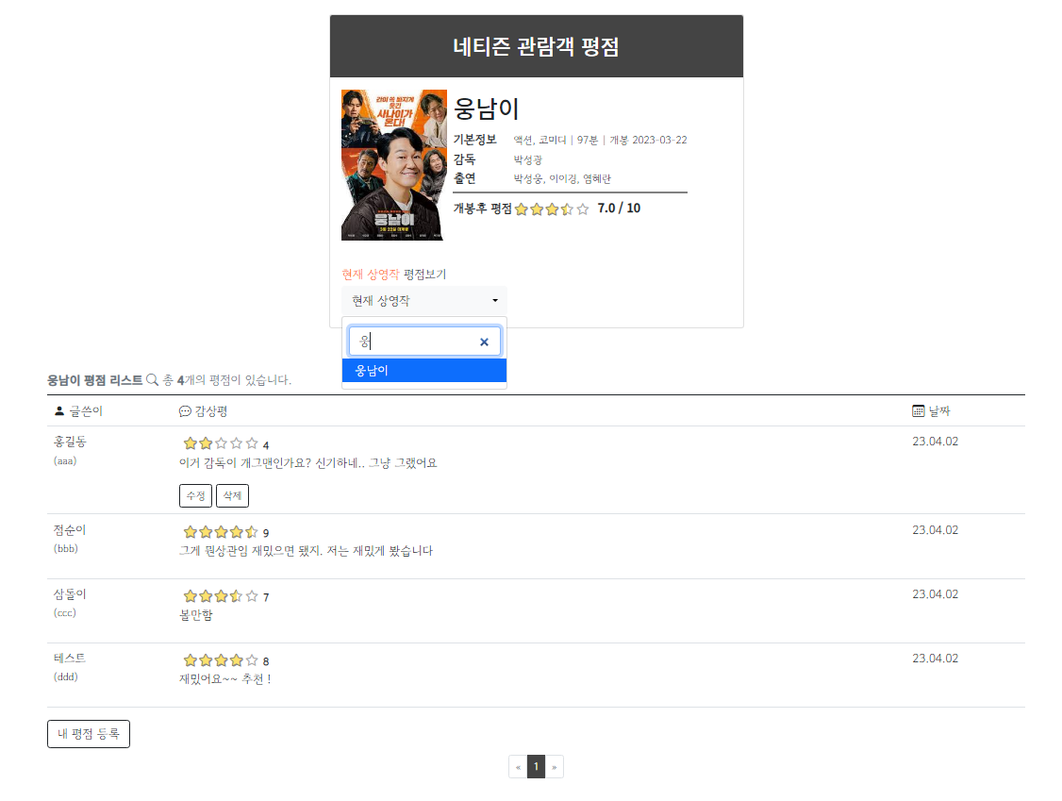
11. UI 시연 및 핵심기능 – 평점리스트
bootstrap-select API를 이용 키워드 검색이 가능한 select 박스
로그인 중 영화를 고른 경우 해당 영화의 평점을 여기서도 작성 가능
페이징 시스템을 지원
①
②
③
18

Slide 27
11. UI 시연 및 핵심기능 –
2
①
②
③
④
⑤
⑥
⑦
18

